Slide 1
和风•花舞
蓝素材

Slide 2
花晨月夕
花晨月夕
花晨月夕
花晨月夕
肆
叁
贰
壹
目录
点此输入文本内容，字体、字号都可以自定义设置。
点此输入文本内容，字体、字号都可以自定义设置。
点此输入文本内容，字体、字号都可以自定义设置。
点此输入文本内容，字体、字号都可以自定义设置。
CONTENTS

Slide 3
点此输入文本内容，字体、字号都可以自定义设置。
花晨月夕
第一章

Slide 4
点此输入文本内容，字体、字号都可以自定义设置。
点击输入标题
花晨月夕

Slide 5
50%
60%
花晨月夕
输入文字
输入文字
点此输入文本内容，字体、字号都可以自定义设置。
点此输入文本内容，字体、字号都可以自定义设置。

Slide 6
点此输入文本内容，字体、字号都可以自定义设置。
输入文字
点此输入文本内容，字体、字号都可以自定义设置。
输入文字
点此输入文本内容，字体、字号都可以自定义设置。
输入文字
花晨月夕

Slide 7
【输入文字】
【输入文字】
【输入文字】
【输入文字】
点此输入文本内容，字体、字号都可以自定义设置。
点此输入文本内容，字体、字号都可以自定义设置。
点此输入文本内容，字体、字号都可以自定义设置。
点此输入文本内容，字体、字号都可以自定义设置。

Slide 8
花晨月夕
点此输入文本内容，字体、字号都可以自定义设置。

Slide 9
点此输入文本内容，字体、字号都可以自定义设置。
花晨月夕
第二章

Slide 10
【输入文字】
舞
点此输入文本内容，字体、字号都可以自定义设置。
花晨月夕
ADD YOUR TITLE ADD YOUR TITLE
花晨月夕岁月静好
【输入文字】
点此输入文本内容，字体、字号都可以自定义设置。
【输入文字】
点此输入文本内容，字体、字号都可以自定义设置。

Slide 11
项目一
花晨月夕
项目二
项目三
项目四
项目五
壹
点此输入文本内容，字体、字号都可以自定义设置。
贰
点此输入文本内容，字体、字号都可以自定义设置。
叁
点此输入文本内容，字体、字号都可以自定义设置。
肆
点此输入文本内容，字体、字号都可以自定义设置。

Slide 12
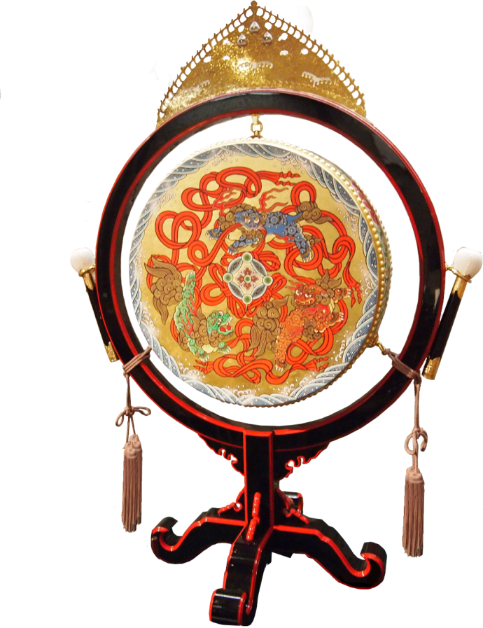
【输入文字】
花晨月夕
点此输入文本内容，字体、字号都可以自定义设置。
点此输入文本内容，字体、字号都可以自定义设置。点此输入文本内容，字体、字号都可以自定义设置。
点此输入文本内容，字体、字号都可以自定义设置。
点此输入文本内容，字体、字号都可以自定义设置。
点此输入文本内容，字体、字号都可以自定义设置。

Slide 13
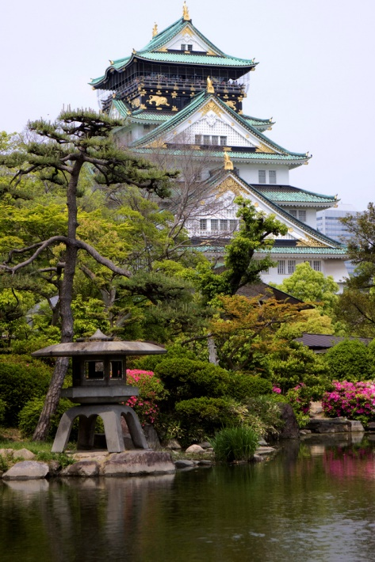
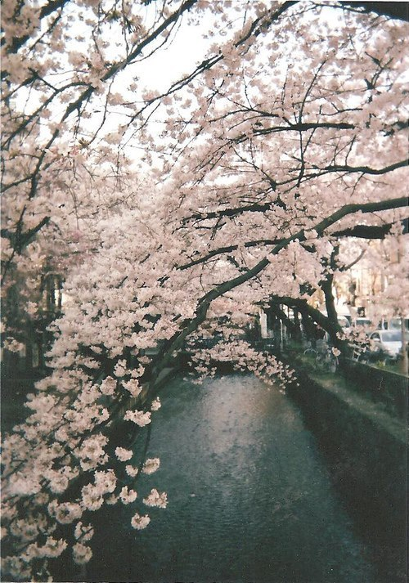
花晨月夕
点此输入文本内容，字体、字号都可以自定义设置。
点此输入文本内容，字体、字号都可以自定义设置。
点此输入文本内容，字体、字号都可以自定义设置。
点此输入文本内容，字体、字号都可以自定义设置。

Slide 14
点此输入文本内容，字体、字号都可以自定义设置。
花晨月夕
第三章

Slide 15
花晨月夕
点此输入文本内容，字体、字号都可以自定义设置。
点此输入文本内容，字体、字号都可以自定义设置。

Slide 16
花晨月夕
【输入文字】
点此输入文本内容，字体、字号都可以自定义设置。
【输入文字】
点此输入文本内容，字体、字号都可以自定义设置。
【输入文字】
点此输入文本内容，字体、字号都可以自定义设置。

Slide 17
花晨月夕
点此输入文本内容，字体、字号都可以自定义设置。点此输入文本内容，字体、字号都可以自定义设置。
点此输入文本内容，字体、字号都可以自定义设置。点此输入文本内容，字体、字号都可以自定义设置。
点此输入文本内容，字体、字号都可以自定义设置。

Slide 18
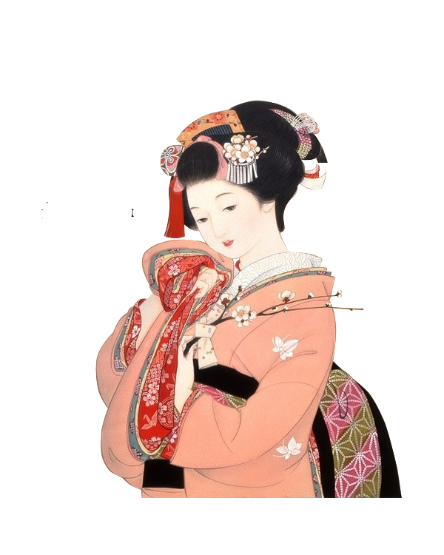
花晨月夕
【输入文字】
点此输入文本内容，字体、字号都可以自定义设置。点此输入文本内容，字体、字号都可以自定义设置。
点此输入文本内容，字体、字号都可以自定义设置。
点此输入文本内容，字体、字号都可以自定义设置。

Slide 19
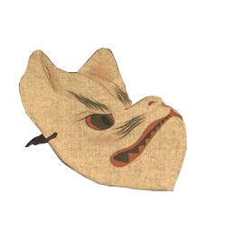
点此输入文本内容，字体、字号都可以自定义设置。
花晨月夕
第四章

Slide 20
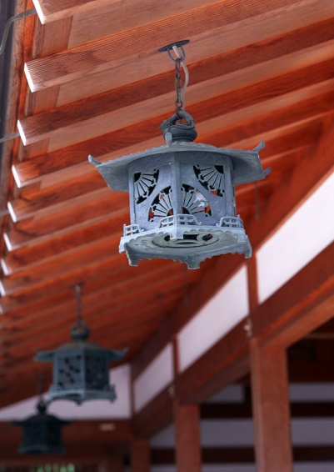
花晨月夕
和风
花晨月夕
点此输入文本内容，字体、字号都可以自定义设置。
点此输入文本内容，字体、字号都可以自定义设置。点此输入文本内容，字体、字号都可以自定义设置。
点此输入文本内容，字体、字号都可以自定义设置。点此输入文本内容，字体、字号都可以自定义设置。

Slide 21
输入标题
输入标题
点此输入文本内容，字体、字号都可以自定义设置。
输入标题
点此输入文本内容，字体、字号都可以自定义设置。
点此输入文本内容，字体、字号都可以自定义设置。
输入标题
点此输入文本内容，字体、字号都可以自定义设置。
和风
点击输入标题
点此输入文本内容，字体、字号都可以自定义设置。

Slide 22
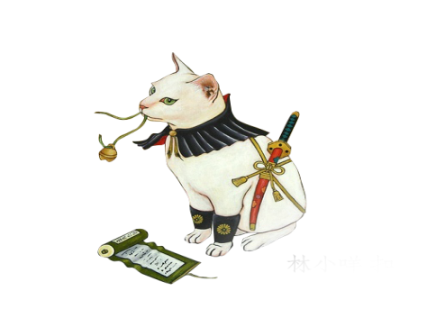
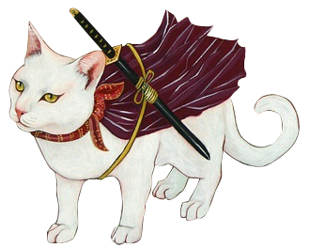
花晨月夕
50%
50%
60%
【输入文字】
【输入文字】
【输入文字】
点此输入文本内容，字体、字号都可以自定义设置。
点此输入文本内容，字体、字号都可以自定义设置。
点此输入文本内容，字体、字号都可以自定义设置。

Slide 23
壹
点此输入文本内容，字体、字号都可以自定义设置。
花晨月夕
贰
点此输入文本内容，字体、字号都可以自定义设置。
叁
点此输入文本内容，字体、字号都可以自定义设置。
肆
点此输入文本内容，字体、字号都可以自定义设置。

Slide 24
谢谢观看

Slide 25
Best PPT templates for free download
https://www.freeppt7.com

